Slide 1

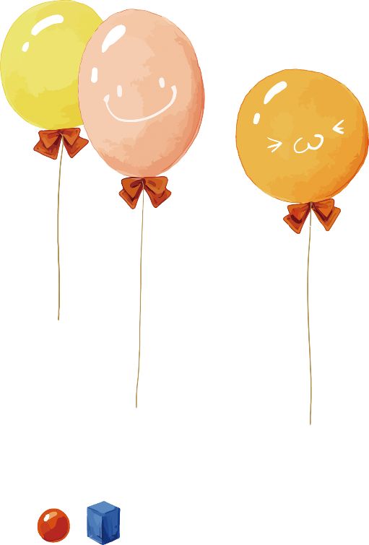




PHÒNG GIÁO DỤC VÀ ĐÀO TẠO QUẬN LONG BIÊN
TRƯỜNG TIỂU HỌC NGÔ GIA TỰ
NHIỆT LIỆT CHÀO MỪNG
QUÝ THẦY CÔ VỀ DỰ GIỜ
LỚP 3A6
Giáo viên thực hiện: Nguyễn Thị Thư

Slide 2


Khởi động

Slide 3










Slide 4






Slide 5
Bài đọc trước em học là bài gì?
Đáp án: Bài tập làm văn

Slide 6
Bài tập làm văn nói về câu bé nào?
Đáp án: Cô-li-a

Slide 7
Mẹ cô-li-a nhờ cậu ấy giặt áo sơ mi và quần lót vào ngày thứ mấy?
Đáp án: Ngày chủ nhật

Slide 8

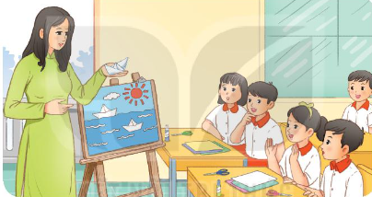

Nói với bạn những điều em nhớ nhất về thầy cô giáo cũ của mình.

Slide 9



Bài 13 – Đọc

Slide 10




Đọc đúng từ ngữ, câu thơ, khổ thơ và toàn bộ bài thơ. Biết cách ngắt đúng nhịp thơ, dòng thơ. Đọc diễn cảm bài thơ.
Hiểu điều tác giả muốn nói qua bài thơ.
Nói được ý kiến các nhân và lắng nghe người khác nói về một giờ học thú vị.

Slide 11

01

Slide 12

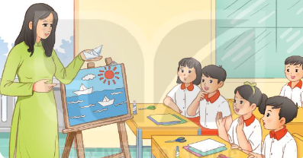
Một tờ giấy trắng
Cô gấp cong cong
Thoắt cái đã xong
Chiếc thuyền xinh quá!
Một tờ giấy đỏ
Mềm mại tay cô
Mặt trời đã phô
Nhiều tia nắng tỏa.
Thêm tờ xanh nữa
Cô cắt rất nhanh
Mặt nước dập dềnh
Quanh thuyền sóng lượn.
Như phép mầu nhiệm
Hiện trước mắt em:
Biển biếc bình minh
Rì rào sóng vỗ…
Biết bao điều lạ
Từ bàn tay cô.
(Nguyễn Trọng Hoàn)

Slide 13




Luyện đọc từ khó
nắng tỏa
sóng lượn
sóng vỗ

Slide 14
Một tờ giấy trắng
Cô gấp cong cong
Thoắt cái đã xong
Chiếc thuyền xinh quá!
Một tờ giấy đỏ
Mềm mại tay cô
Mặt trời đã phô
Nhiều tia nắng tỏa.
Thêm tờ xanh nữa
Cô cắt rất nhanh
Mặt nước dập dềnh
Quanh thuyền sóng lượn.
Như phép mầu nhiệm
Hiện trước mắt em:
Biển biếc bình minh
Rì rào sóng vỗ…
Biết bao điều lạ
Từ bàn tay cô.
(Nguyễn Trọng Hoàn)
3
1
4
2
5
Cùng chia đoạn

Slide 15
Một tờ giấy trắng
Cô gấp cong cong
Thoắt cái đã xong
Chiếc thuyền xinh quá!
Một tờ giấy đỏ
Mềm mại tay cô
Mặt trời đã phô
Nhiều tia nắng tỏa.
Thêm tờ xanh nữa
Cô cắt rất nhanh
Mặt nước dập dềnh
Quanh thuyền sóng lượn.
Như phép mầu nhiệm
Hiện trước mắt em:
Biển biếc bình minh
Rì rào sóng vỗ…
Biết bao điều lạ
Từ bàn tay cô.
(Nguyễn Trọng Hoàn)
Ngắt nhịp thơ

Slide 16



Luyện đọc nhóm
Yêu cầu
- Phân công đọc theo đoạn
- Tất cả thành viên đều đọc
- Giải nghĩa từ cùng nhau

Slide 17
Một tờ giấy trắng
Cô gấp cong cong
Thoắt cái đã xong
Chiếc thuyền xinh quá!
Một tờ giấy đỏ
Mềm mại tay cô
Mặt trời đã phô
Nhiều tia nắng tỏa.
Thêm tờ xanh nữa
Cô cắt rất nhanh
Mặt nước dập dềnh
Quanh thuyền sóng lượn.
Như phép mầu nhiệm
Hiện trước mắt em:
Biển biếc bình minh
Rì rào sóng vỗ…
Biết bao điều lạ
Từ bàn tay cô.
(Nguyễn Trọng Hoàn)
3
1
4
2
5
Đọc theo nhóm

Slide 18


Luyện đọc toàn bài
Tiêu chí đánh giá
1
Đọc đúng
2
Đọc to, rõ
3
Ngắt nghỉ đúng chỗ

Slide 19
Thêm tờ xanh nữa
Cô cắt rất nhanh
Mặt nước dập dềnh
Quanh thuyền sóng lượn.
Như phép mầu nhiệm
Hiện trước mắt em:
Biển biếc bình minh
Rì rào sóng vỗ…
Biết bao điều lạ
Từ bàn tay cô.
(Nguyễn Trọng Hoàn)
Một tờ giấy trắng
Cô gấp cong cong
Thoắt cái đã xong
Chiếc thuyền xinh quá!
Một tờ giấy đỏ
Mềm mại tay cô
Mặt trời đã phô
Nhiều tia nắng tỏa.

Slide 20

02

Slide 21
Giải nghĩa từ
Trong bài “Bàn tay cô giáo” có từ nào em chưa hiểu nghĩa?

Slide 22
Cùng tìm hiểu
1
Chọn lời giải thích phù hợp với mỗi từ dưới đây:
phô
dập dềnh
rì rào
a. Mặt nước chuyển động lên xuống nhịp nhàng
b. Tiếng sóng vỗ nhỏ, êm nhẹ, phát ra đều đều liên tiếp
c. Để lộ ra, bày ra

Slide 23
Cùng tìm hiểu
Từ các tờ giấy, cô giáo đã làm ra những gì? (ghép từ ngữ ở cột A với từ ngữ phù hợp ở cột B)
2
Tờ giấy trắng
mặt trời tỏa nắng
Tờ giấy đỏ
mặt nước dập dềnh
Tờ giấy xanh
chiếc thuyền

Slide 24
Cùng tìm hiểu
3
Theo em, 2 dòng thơ "Biết bao điều lạ/Từ bàn tay cô" muốn nói điều gì? Chọn câu trả lời hoặc nên ý kiến khác của em.
a. Cô có phép màu
b. Cô rất khéo tay
c. Nêu ý kiến khác của em

Slide 25
Cùng tìm hiểu
4
Tìm những câu thơ nói về sự khéo léo của cô giáo khi hướng dẫn học sinh làm thủ công.
Những câu thơ nói về sự khéo léo của cô giáo khi hướng dẫn học sinh làm thủ công là:
- Cô gấp cong cong
- Thoắt cái đã xong
- Mềm mại tay cô
- Cô cắt rất nhanh

Slide 26
Cùng tìm hiểu
5
Dựa vào bài thơ, em hãy giới thiệu bức tranh mà cô giáo đã tạo ra.
Bằng các tờ giấy màu, cô giáo đã tạo ra một bức tranh rất đẹp. Trong bức tranh, ông mặt trời đang tỏa những tia nắng, chiếu xuống cảnh vật. Những chiếc thuyền trắng trôi dập dềnh cùng những con sóng trên mặt biển.

Slide 27

Nội dung bài học
Bài thơ nói về sự khéo léo từ bàn tay cô giáo. Cô đã tạo ra một bức tranh có cảnh biển bình minh bằng những tờ giấy màu trước mắt các bạn nhỏ.

Slide 28

03

Slide 29
Thêm tờ xanh nữa
Cô cắt rất nhanh
Mặt nước dập dềnh
Quanh thuyền sóng lượn.
Như phép mầu nhiệm
Hiện trước mắt em:
Biển biếc bình minh
Rì rào sóng vỗ…
Biết bao điều lạ
Từ bàn tay cô.
(Nguyễn Trọng Hoàn)
Một tờ giấy trắng
Cô gấp cong cong
Thoắt cái đã xong
Chiếc thuyền xinh quá!
Một tờ giấy đỏ
Mềm mại tay cô
Mặt trời đã phô
Nhiều tia nắng tỏa.

Slide 30


Nói và nghe
Một giờ học thú vị

Slide 31
1. Kể về một giờ học em thấy thú vị

Slide 32
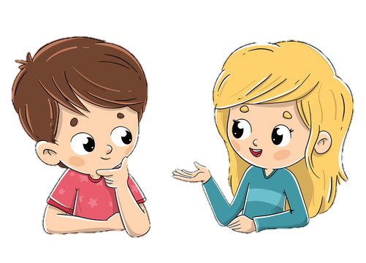
Suy nghĩ và chọn ra một giờ học em cảm thấy thú vị và chia sẻ với bạn
Trong giờ học, em được tham gia hoạt động nào?
Em thích hoạt động nào trong giờ học?
Đó là giờ học môn gì?

Slide 33

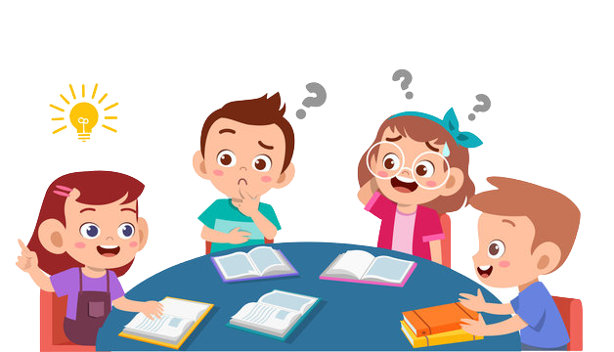
Nêu cảm xúc của em về giờ học

Slide 34


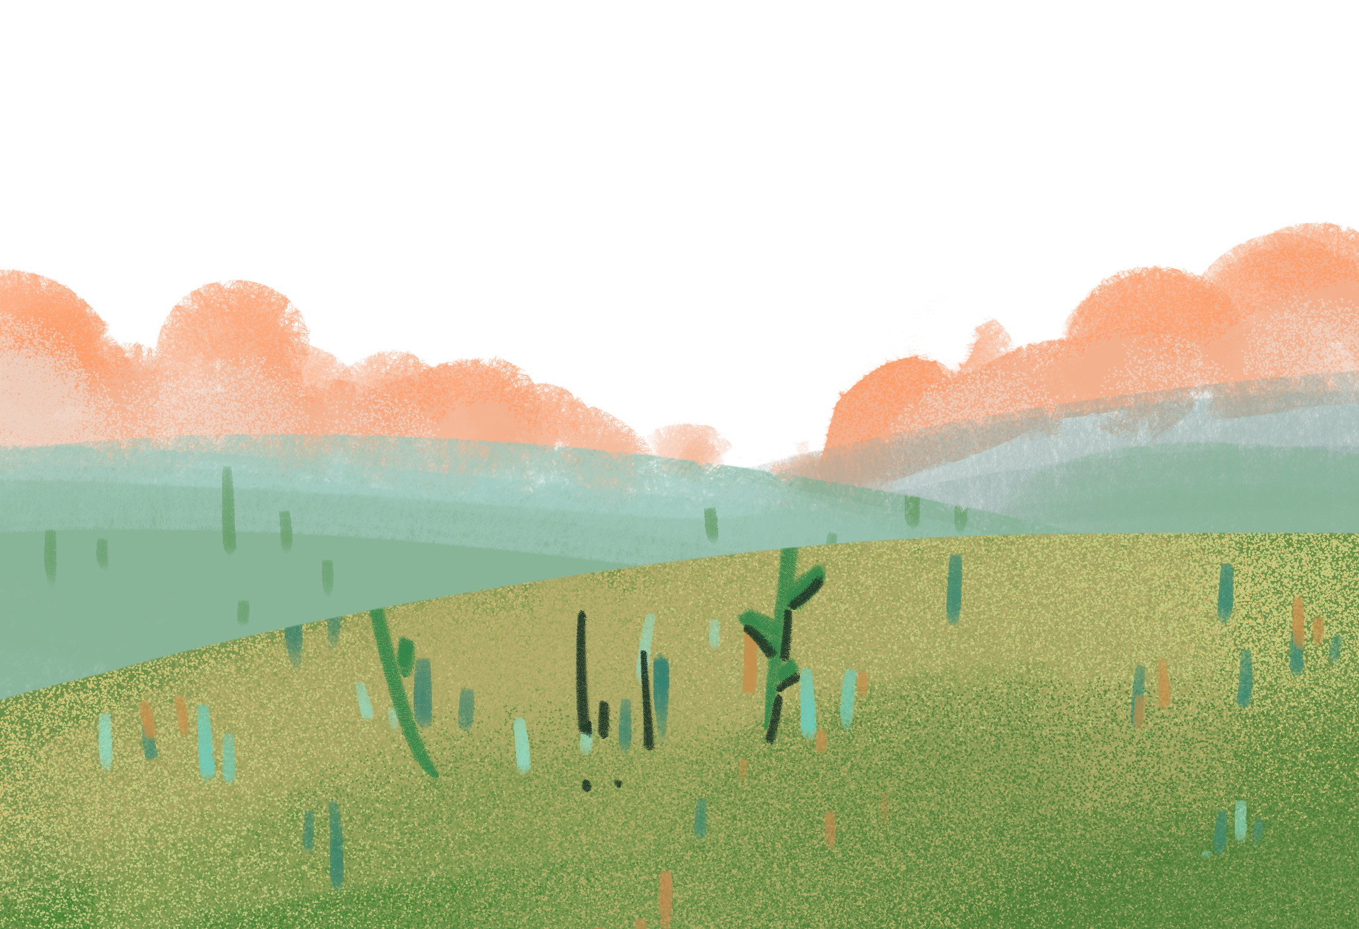
TRÌNH BÀY
NHẬN XÉT

Slide 35
Đọc đúng từ ngữ, câu thơ, khổ thơ và toàn bộ bài thơ. Biết cách ngắt đúng nhịp thơ, dòng thơ. Đọc diễn cảm bài thơ.
Hiểu điều tác giả muốn nói qua bài thơ.
Nói được ý kiến các nhân và lắng nghe người khác nói về một giờ học thú vị.

Slide 36
HOẠT ĐỘNG TIẾP NỐI

Slide 37


